Slide 1
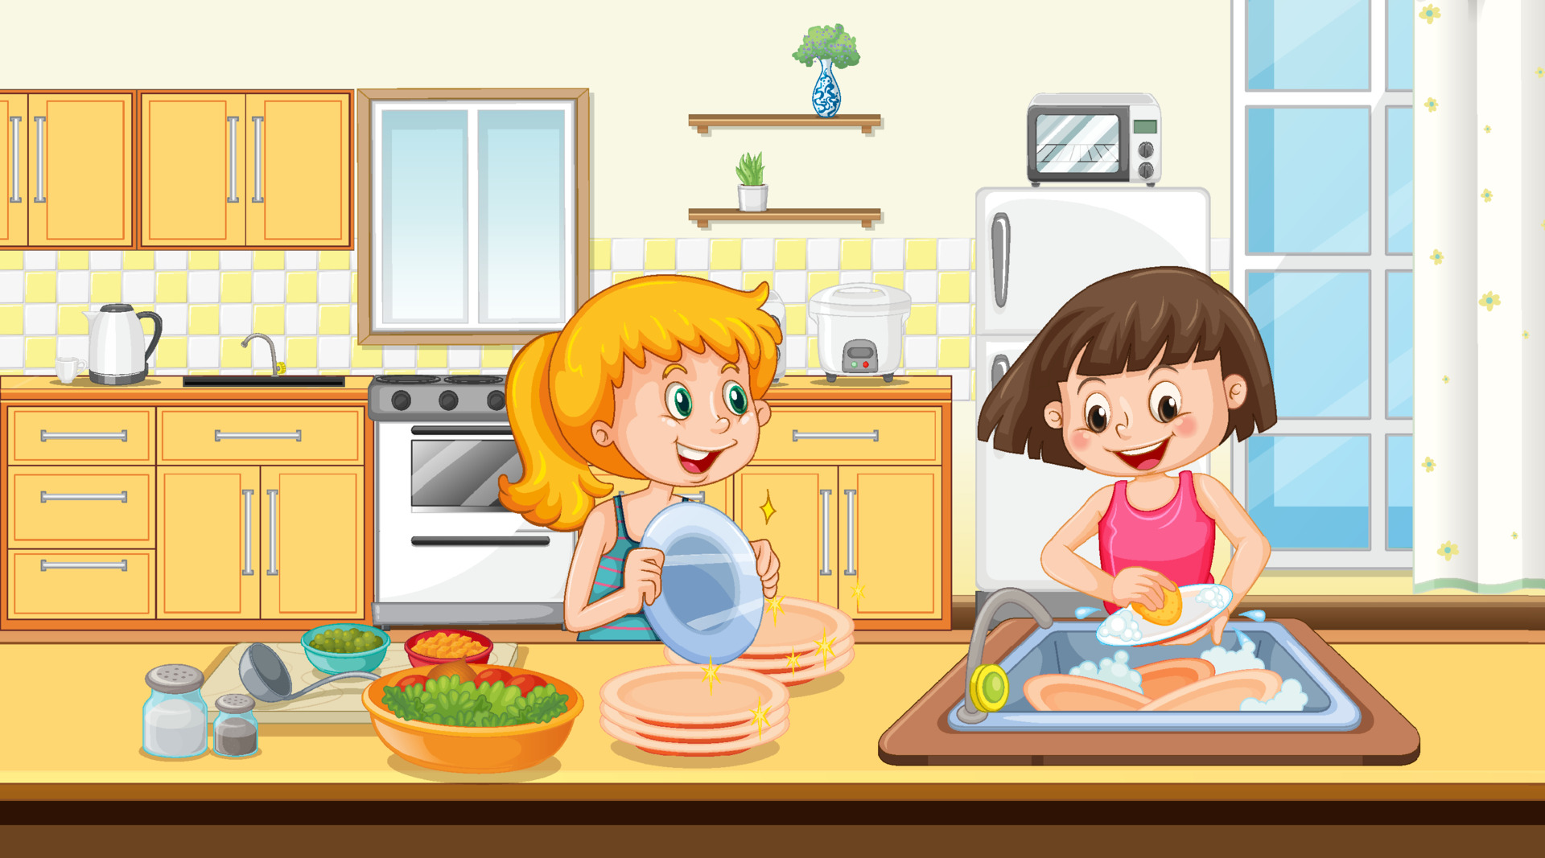



Thứ … ngày … tháng … năm …

Slide 2



Slide 3


Slide 4
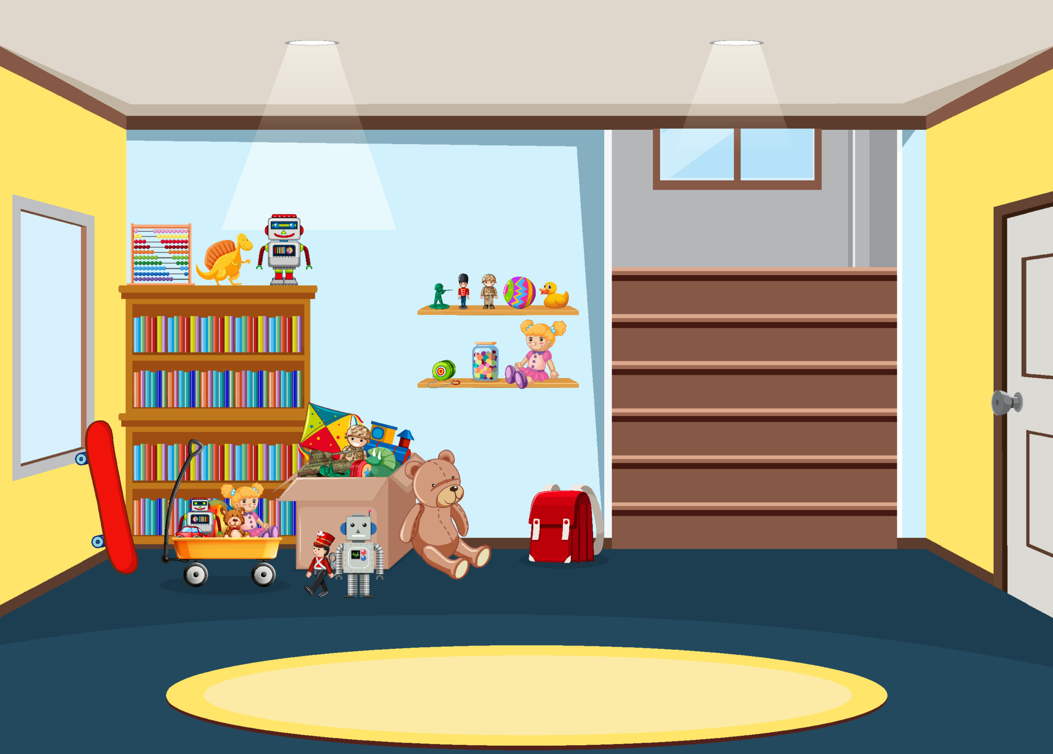

Em hãy nhắc lại 5 điều Bác Hồ dạy.
Em hiểu thế nào là tuổi nhỏ làm việc nhỏ?

Slide 5


Slide 6

Bày tỏ ý kiến
a. Chỉ có những người nghèo mới cần phải lao động.
b. Lười lao động dễ dẫn tới mắc phải các tệ nạn xã hội.
c. Lao động không chỉ giúp ấm no mà còn tạo ra niềm vui trong cuộc sống.
d. Lao động trí óc có giá trị hơn lao động chân tay.
e. Lao động là việc chỉ dành riêng cho người lớn.
THẢO LUẬN NHÓM ĐÔI

Slide 7
a. Chỉ có những người nghèo mới cần phải lao động.
Không đồng tình với ý kiến này vì lao động không phải trách nhiệm của riêng một cá nhân.

Slide 8
b. Lười lao động dễ dẫn tới mắc phải các tệ nạn xã hội.
Đồng tình với ý kiến này vì lười lao động dễ dẫn đến tâm lí chung là muốn hưởng thụ không muốn làm. Từ đó dễ sinh ra một số thói hư tật xấu.

Slide 9
c. Lao động không chỉ giúp ấm no mà còn tạo ra niềm vui trong cuộc sống.
Đồng tình với ý kiến này vì lao động giúp chúng ta khỏe mạnh, đoàn kết với nhau tạo ra các giá trị của cải vật chất và tình thần.

Slide 10
d. Lao động trí óc có giá trị hơn lao động chân tay.
Không đồng tình với ý kiến này vì mỗi hoạt động lao động đều mang đến những giá trị của nó.

Slide 11
e. Lao động là việc chỉ dành riêng cho người lớn.
Không đồng tình với ý kiến này vì bất cứ ai cũng có thể lao động, người nhỏ thì làm việc nhỏ.

Slide 12

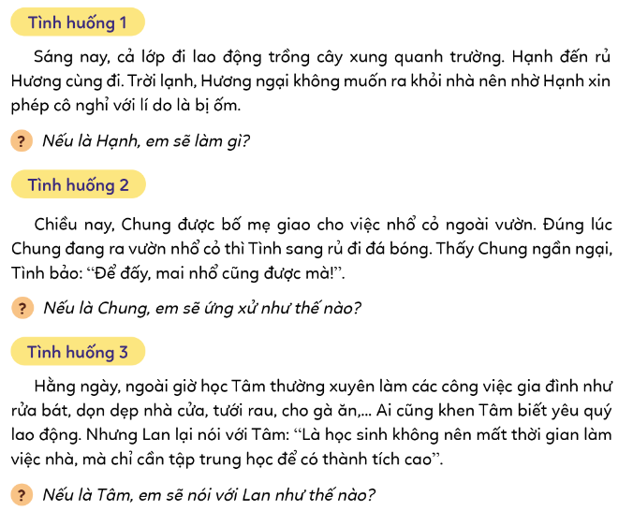
Xử lý tình huống

Slide 13


Chúng ta sẽ tiến hành chia nhóm 4 và cùng tham gia trò chơi “Diễn viên nhí” để thảo luận, sắm vai đưa ra lời khuyên cho các bạn trong tình huống.

Slide 14



Slide 15
Tình huống 1: Sáng nay, cả lớp đi lao động trồng cây xung quanh trường. Hạnh đến rủ Hương cùng đi. Trời lạnh, Hương ngại không muốn ra khỏi nhà nên nhờ Hạnh xin phép cô nghỉ với lí do là bị ốm.
Nếu là Hạnh, em sẽ khuyên Hương nên đi cùng mình, không nên nói dối cô giáo như vậy vì lao động vừa là để rèn luyện sức khỏe, vừa là nghĩa vụ của mỗi người.

Slide 16
Tình huống 2: Chiều nay, Chung được bố mẹ giao cho việc nhổ cỏ ngoài vườn. Đúng lúc Chung đang ra vườn nhổ cỏ thì Tình sang rủ đi đá bóng. Thấy Chung ngần ngại, Tình bảo: “Để đấy, mai nhổ cũng được mà!”
Nếu là Chung, em sẽ bảo với bạn Tình là: “Việc hôm nay chớ để ngày mai, mình đã hứa với mẹ là sẽ nhổ cỏ hôm nay rồi. Bạn đi chơi trước, khi nào xong việc mình sẽ đến chơi sau”.

Slide 17
Tình huống 3: Hằng ngày, ngoài giờ học Tâm thường xuyên làm các công việc gia đình như rửa bát, dọn dẹp nhà cửa, tưới rau, cho gà ăn,… Ai cũng khen Tâm biết yêu quý lao động. Nhưng Lan lại nói với Tâm: “ Là học sinh không nên mất thời gian làm việc nhà mà chỉ cần tập trung học để có thành tích cao.”
Nếu là Tâm, em sẽ nói với Lan: “Dù là HS nhưng đó là những công việc nằm trong khả năng lao động của mình nên có thể làm. Làm những công việc đó còn giúp mình thư giãn, thoải mái đầu óc khiến cho việc học được tốt hơn. Hơn nữa, không phải lúc nào mình cũng chăm chăm vào việc học, cần phải biết giúp đỡ bố mẹ, gia đình nhưng việc khác trong thời gian rảnh rỗi”.

Slide 18



Bình Chọn Giải Thưởng
Diễn viên xuất sắc nhất
Nhóm giải quyết tình huống hay nhất
…

Slide 19


Slide 20

1. Chia sẻ với nhau về những việc em đã và sẽ làm thể hiện tình yêu lao động.

Slide 21
Đọc những câu ca dao, tục ngữ, danh ngôn, bài hát, câu chuyện về tình yêu lao động đã chuẩn bị
Rủ nhau đi cấy đi cày
Bây giờ khó nhọc, có ngày phong lưu.
Trên đồng cạn, dưới đồng sâu
Chồng cày, vợ cấy, con trâu đi bừa.
Muốn no thì phải chăm làm,
Một hột thóc vàng, chín hột mồ hôi.

Slide 22
Trâu ơi ta bảo trâu này:
Trâu ra ngoài ruộng trâu cày với ta.
Cấy cày giữ nghiệp nông gia,
Ta đây trâu đấy, ai mà quản công.
Bao giờ cây lúa còn bông,
Thì còn ngọn cỏ ngoài đồng trâu ăn.

Slide 23



